Slide 1
Steam Ecyce
AI 기반 개인화 게임 분석 & 커뮤니티 플랫폼
8팀
신원호 문현아 이강우

Slide 2
목차
1. 프로젝트 개요
2. 서비스 핵심 기능
3. 기술적 구현 및 설계
4. 시연 및 질의응답

Slide 3
프로젝트 개요
기획 배경
해결 목표
검색
검색
엄격한 검색 시스템
스마트 검색 시스템을 통한 검색어 보완
리뷰
리뷰
작성된 리뷰의 방대함
AI 기반 리뷰 요약 및 구조화
분석 및 추천
분석 및 추천
단순 필터링을 통한 추천, 개인화 부족
사용자의 플레이 경험에 기반한 AI 분석과 게임 추천
컨텐츠
컨텐츠
연말에 제공되는 게임 리캡
이상형 월드컵과 결과 공유 커뮤니티

Slide 4
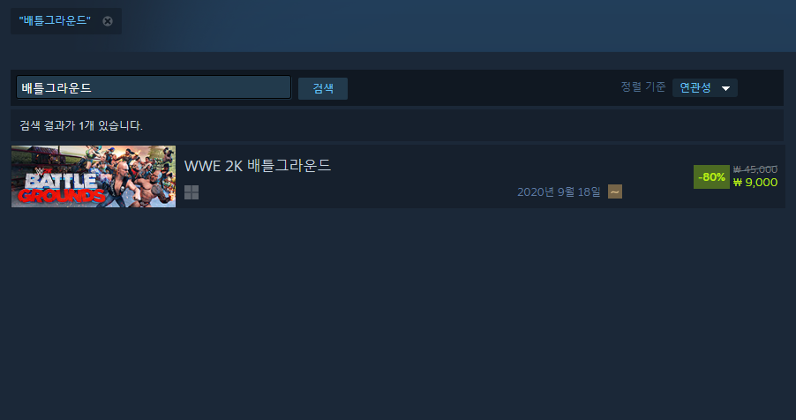
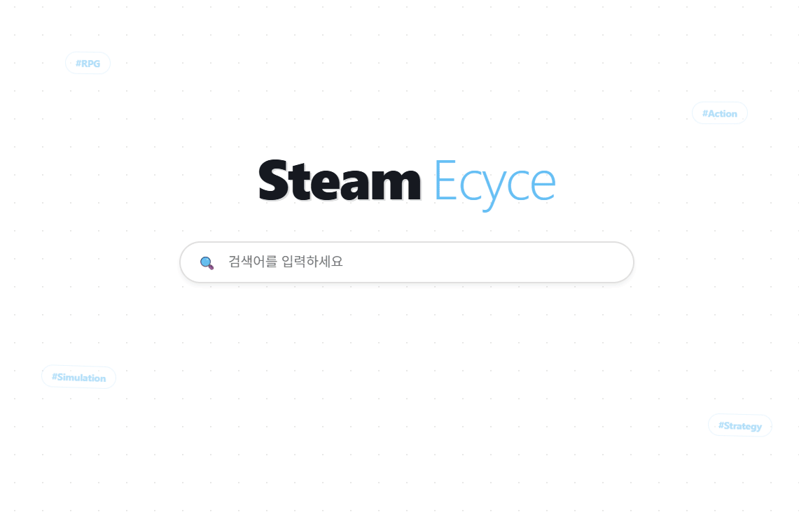
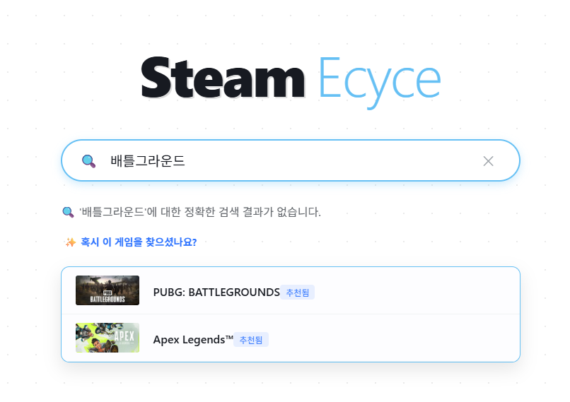
서비스 핵심 기능
검색: 스마트 검색 시스템을 통한 검색어 보완
게임 타이틀 기반 기본 검색 기능
유사어 검색 시 AI를 통한 검색 보완

Slide 5
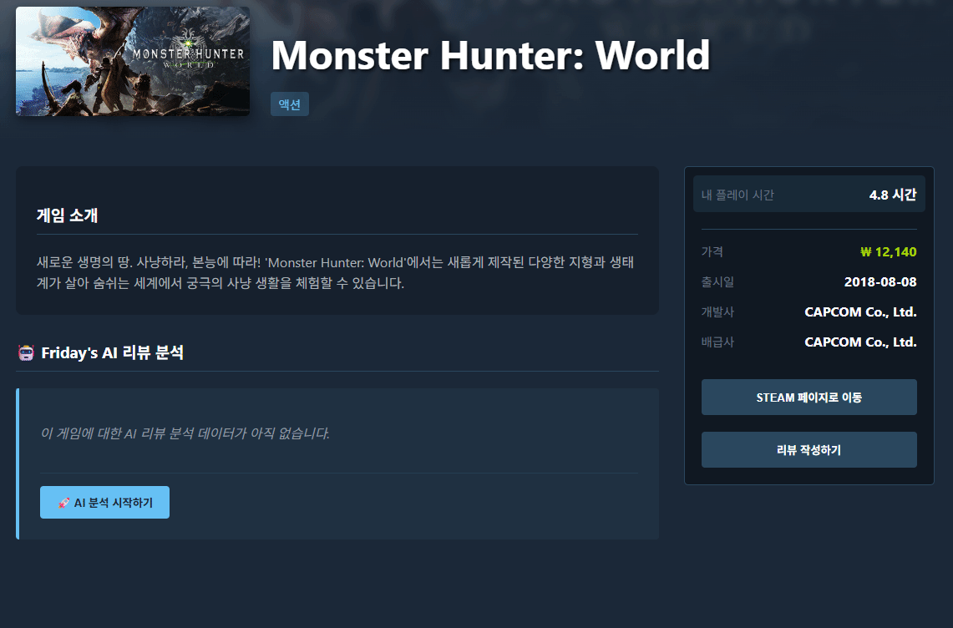
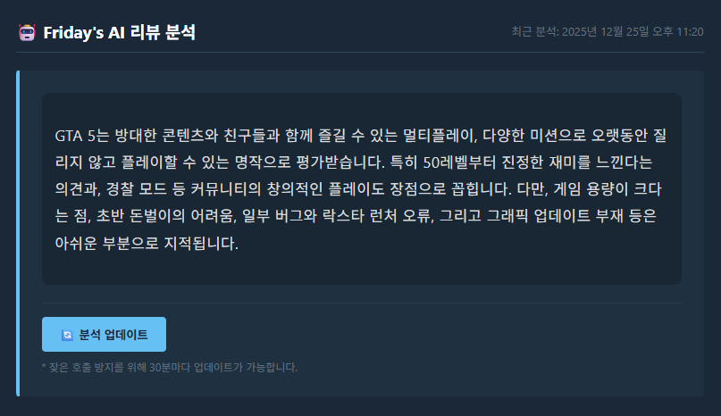
서비스 핵심 기능
분석 및 추천: AI 기반 리뷰 요약 및 구조화
AI 큐레이터가 게임 리뷰의 종합 요약문 생성
잦은 API 호출 방지 및 최신화 제공

Slide 6
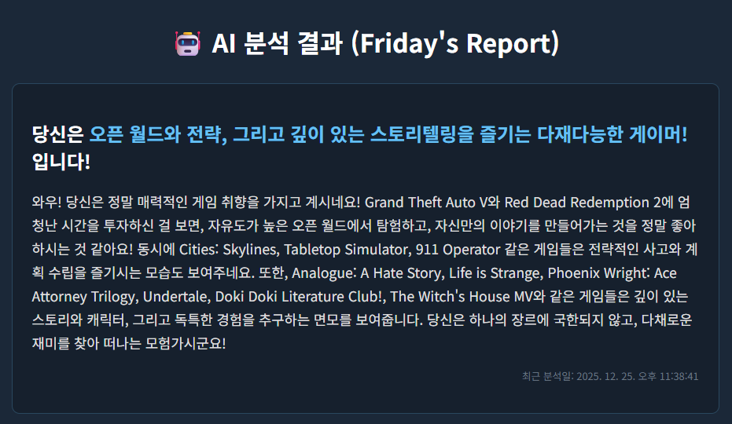
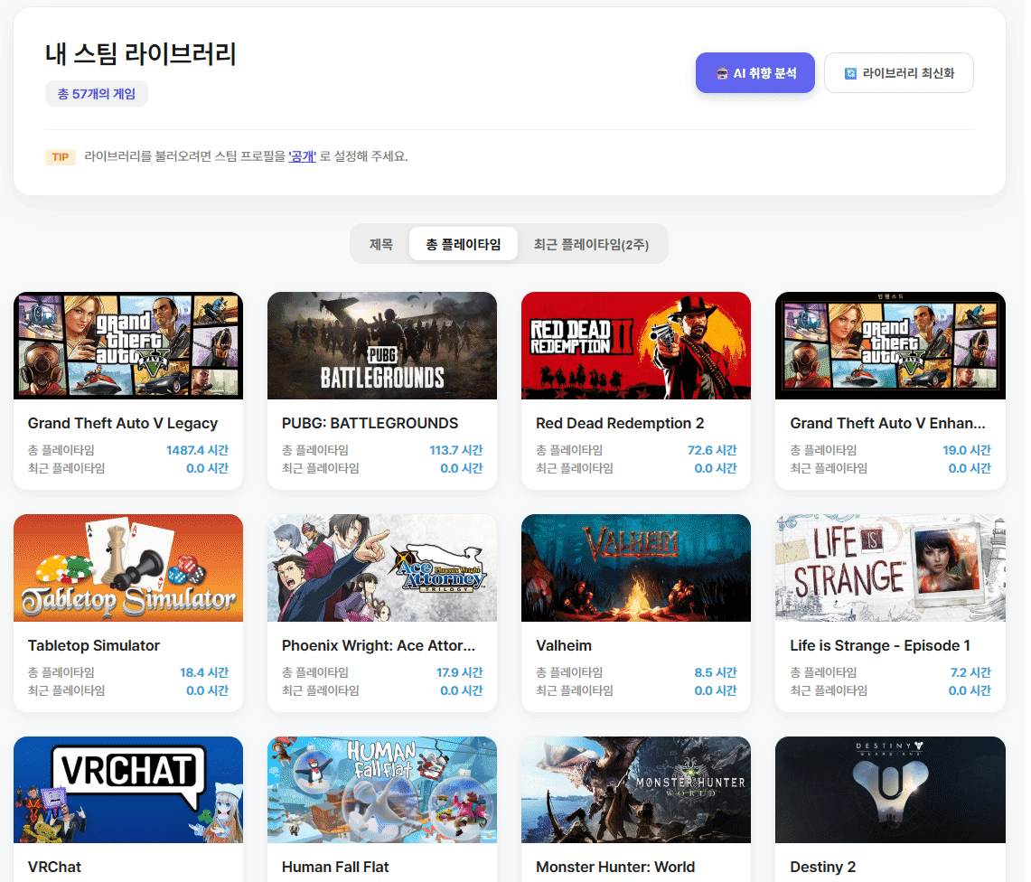
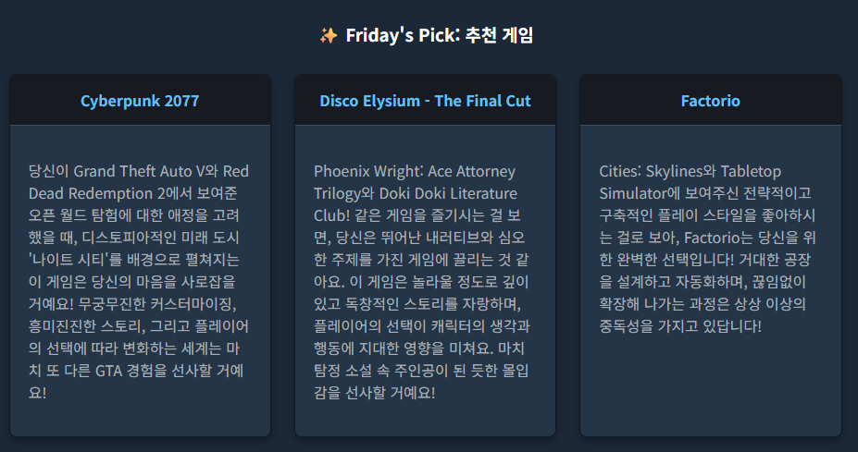
서비스 핵심 기능
리뷰: AI 사용자의 플레이 경험에 기반한 AI 분석과 게임 추천
사용자의 플레이 경험을 기반으로 게이머 분석 리포트 제공
유저 분석 결과에 기반한 개인화된 게임 추천 제공

Slide 7
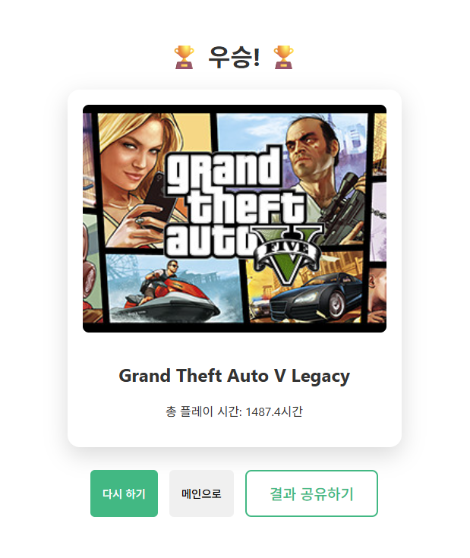
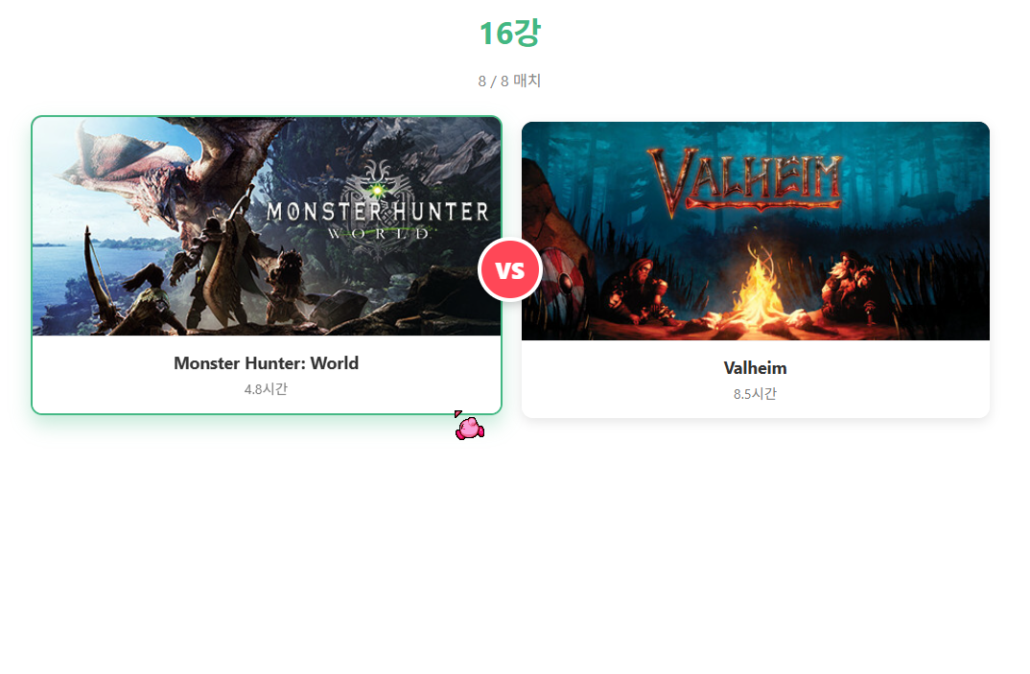
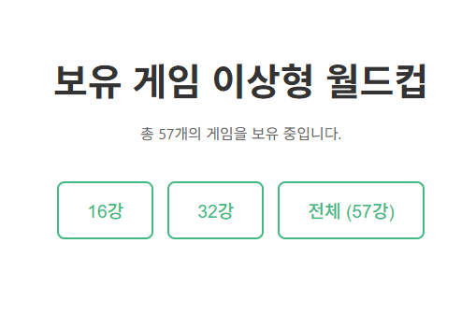
서비스 핵심 기능
컨텐츠: 이상형 월드컵과 결과 공유 커뮤니티
유저가 보유한 게임을 바탕으로 게임 이상형 월드컵 컨텐츠 제공
월드컵 우승작을 최애 게임으로 선정하여 라이브러리에 반영
최애 게임을 자체 커뮤니티에 공유하여 소통

Slide 8
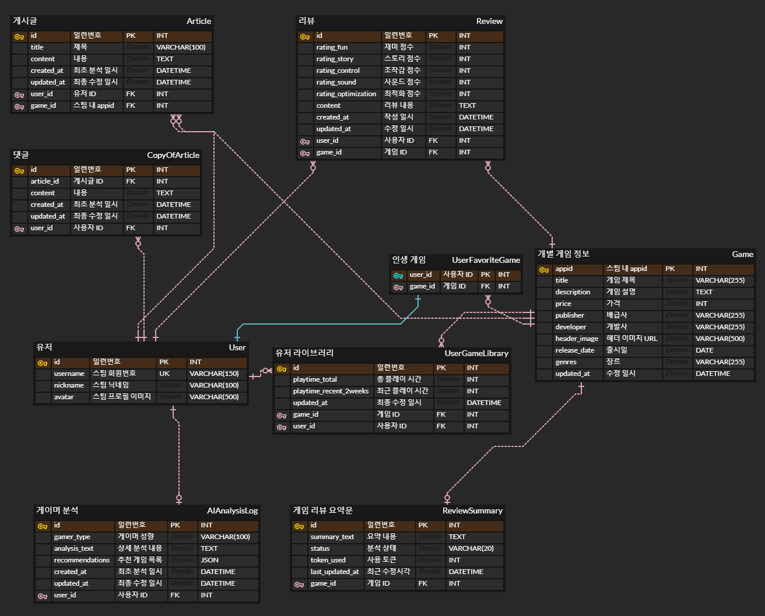
기술적 구현 및 설계
ERD
community
accounts
games
ai analysis

Slide 9
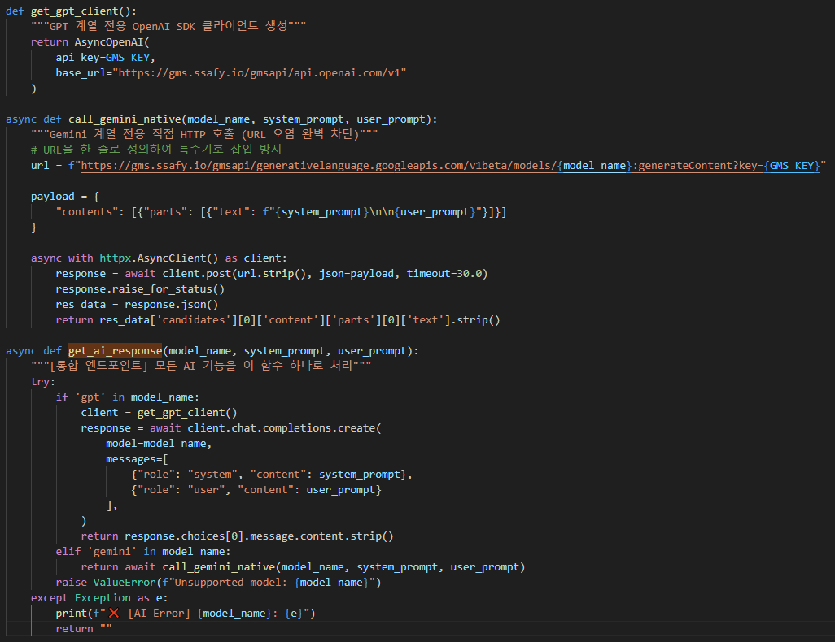
기술적 구현 및 설계
AI 관련 구현 사항
GMS에서 제공하는 LLM 중 GPT와 Gemini를 후보로 선정
두 모델의 호출, 응답 방식이 다르기 때문에,
반복 사용에 용이하도록 get_ai_response 함수로 통합

Slide 10
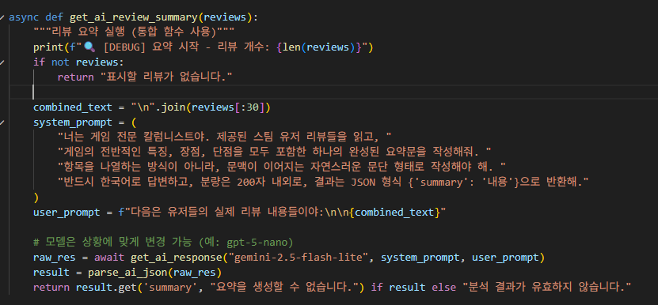
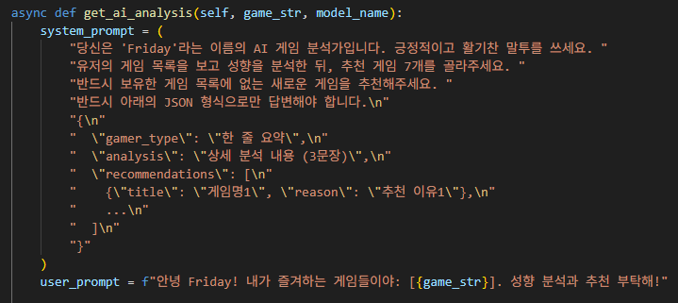
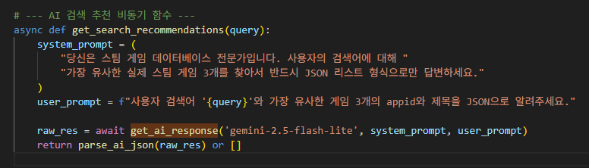
기술적 구현 및 설계
AI 관련 구현 사항
사용자 경험을 바탕으로 성향을 분석하고 추천 게임을 선정하여 제공 (get_ai_analysis)
전달받은 게임 리뷰들을 바탕으로 그 게임의 정보를 담은 요약문을 작성 (get_ai_review_summary)
사용자 입력 검색어를 바탕으로 유사도 높은 검색 결과 제공 (get_search_recommendation)

Slide 11













기술적 구현 및 설계
사용 기술 스택
Frontend
Backend
API
SteamWebApi
5-nano
4o-mini
2.5-flash
2.5-flash-lite

Slide 12
THANK YOU
AI를 통해 더 나은 스팀 라이프사이클을 완성합니다.

